Slide 1

«Герои ВОВ.
Алексей Петрович Маресьев»
Чарушкина Светлана Николаевна
Учитель начальных классов
МОУ «Щербининская ООШ»
Калининский район
Тверская область

Slide 2

МУЖЕСТВО
храбрость, смелость,
присутствие духа в опасности
Мужество есть лишь у тех,
Кто ощутил сердцем страх,
Кто смотрит в пропасть,
Но смотрит с гордостью в глазах…

Slide 3


Slide 4
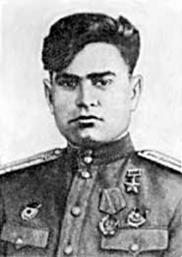
Алексей Маресьев родился 20 мая 1916 года в городе Камышино, Саратовской губернии. Рано остался без отца, а после окончания школы получил специальность токаря.
В 1934 году направляется на строительство
г. Комсомольск-на-Амуре,
где начинает заниматься в аэроклубе.

Slide 5
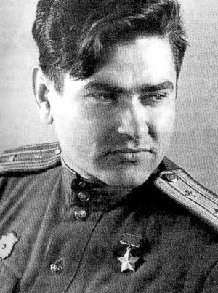
В 1937 году Маресьев при-зывается на службу в армию. Вначале служит в авиаотряде на о. Сахалине, после чего направляется в Батайское авиационное училище, которое заканчивает в 1940 году, получив звание младший лейтенант.

Slide 6
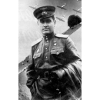
В августе 1941 года направлен на Юго-Западный фронт. Первый боевой вылет Маресьева состоялся 23 августа 1941 года в районе Кривого Рога. В марте 1942 года был переброшен на Северо-Западный фронт. К этому моменту на счету летчика числилось 4 сбитых немецких самолета.

Slide 7
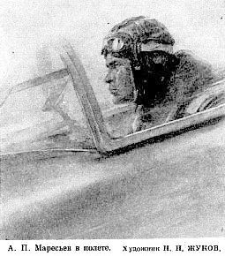
4 апреля 1942 в районе так называемого «Демянского котла» (Новгородская область) во время операции по прикрытию бомбардировщиков в бою с немцами его самолёт был подбит, а сам Алексей тяжело ранен.

Slide 8
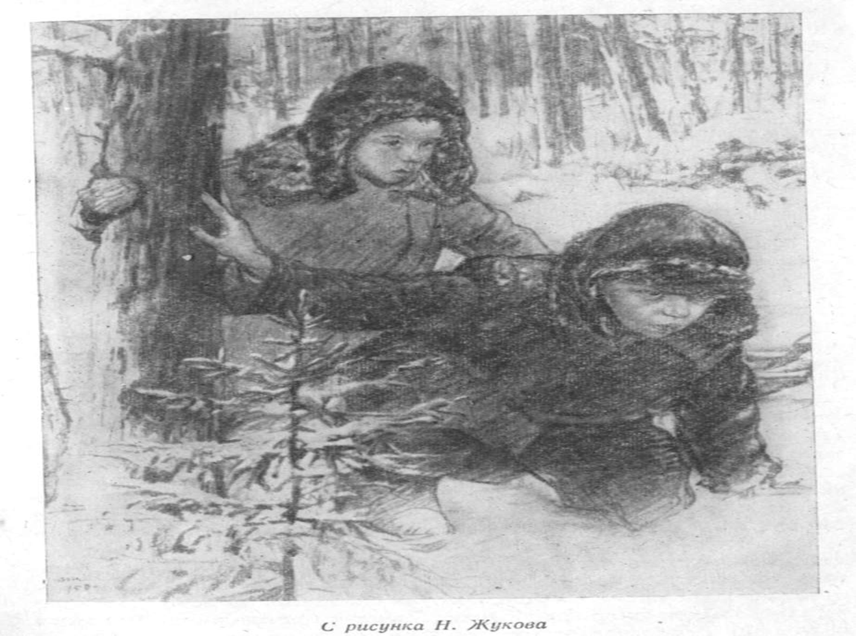
Лётчик вынужден был совершить посадку в лесу – на территории вражеского тыла. Восемнадцать суток Алексей Маресьев отчаянно сражался со смертью, пробираясь к линии фронта. Когда подвели раненые, а затем и обмороженные ноги, он продолжал двигаться ползком, питаясь корой, ягодами, шишками… Едва живого, его обнаружили в лесу двое мальчиков из деревеньки Плав (Плавни) Валдайского района.

Slide 9
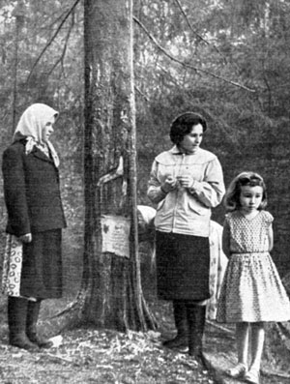
Больше недели колхозники ухаживали за Маресьевым. Нужна была медицинская помощь, но в селе не было врача. В первых числах мая вблизи деревни приземлился самолёт, пилотируемый А. Н. Дехтяренко, и Маресьев был отправлен в Москву.

Slide 10
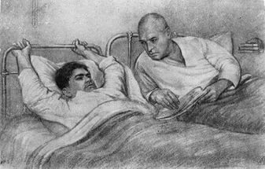
Врачи вынуждены
были ампутировать
Маресьеву обе ноги,
но жизнь спасли. Ещё
в госпитале Алексей
Маресьев начал
тренироваться,
готовясь к тому,
чтобы летать
с протезами.

Slide 11
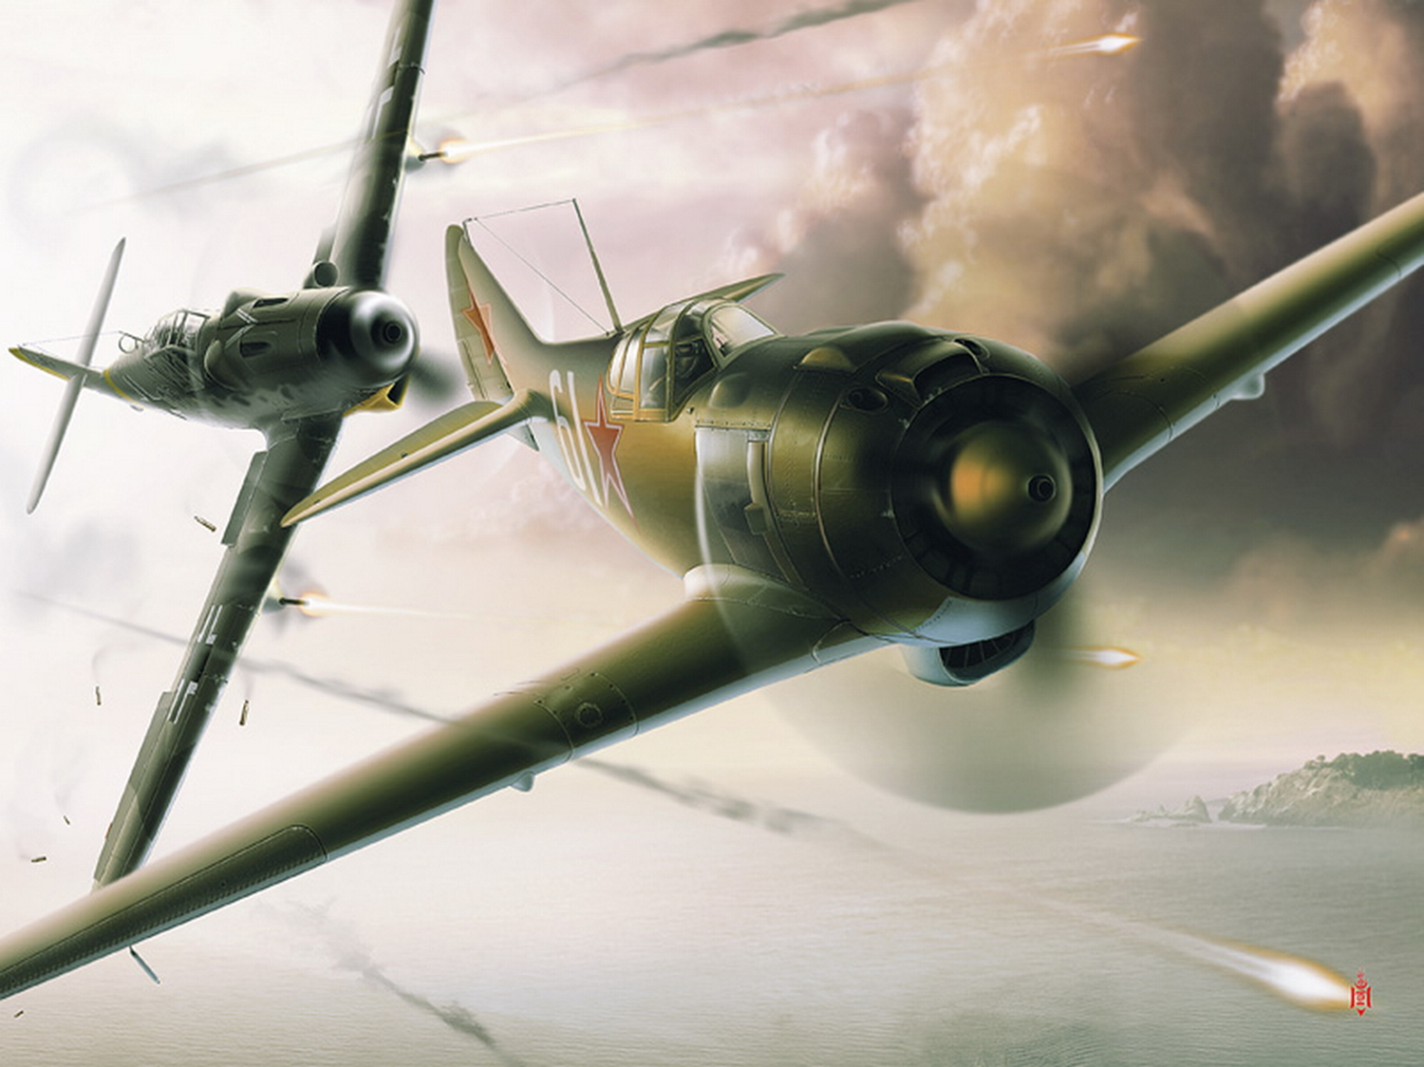

Slide 12

20 июля 1943 года Алексей Маресьев во время воздушного боя с превосходящими силами противника спас жизни 2 советских лётчиков и сбил сразу два вражеских истребителя Fw.190.
24 августа 1943 года Маресьеву было присвоено звание Героя Советского Союза.

Slide 13
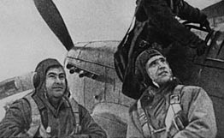
Всего за время войны совершил 86 боевых вылетов, сбил 11 самолётов врага: четыре до ранения и семь — после ранения.

Slide 14
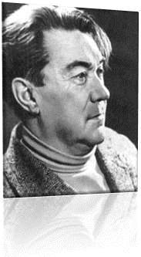

Боевая слава
Маресьева
разнесласьпо всей
15-й Воздушной армии
и по всему фронту.
В полк зачастили корреспонденты,
среди которых был будущий автор
книги «Повесть о настоящем человеке»
Б. Н. Полевой.
Б. Полевой

Slide 15
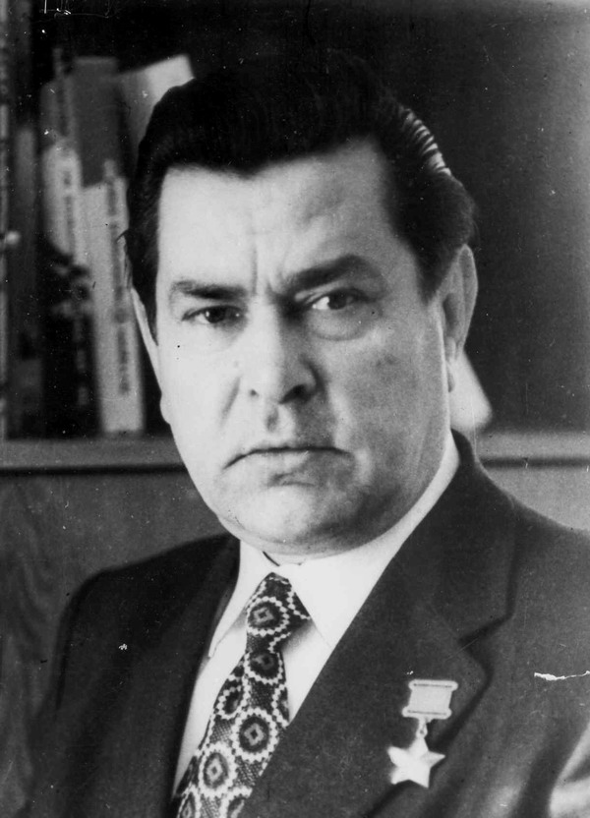
Полковник (1978) Ответственный секретарь Советского комитета ветеранов войны
Вице-президент Международной федерации борцов «Сопротивление»
Президент фонда «Инвалиды Великой Отечественной войны»

Slide 16
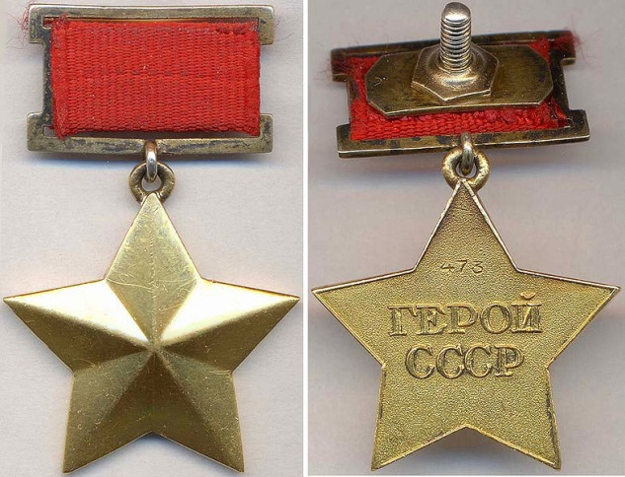
Медаль Золотая звезда Героя Советского Союза.
2 ордена Ленина.
Орден Октябрьской революции.
Орден боевого Красного Знамени.
Орден Трудового Красного Знамени.
Орден Отечественной войны 1-ой степени.
Орден Красной звезды.
Орден Знак почёта.
Орден «За заслуги перед отечеством» 3-й степени.
Медали.
Ордена и медали иностранных государств.

Slide 17
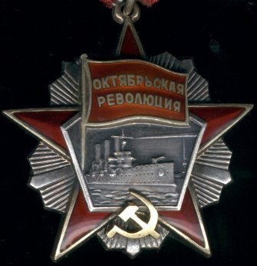
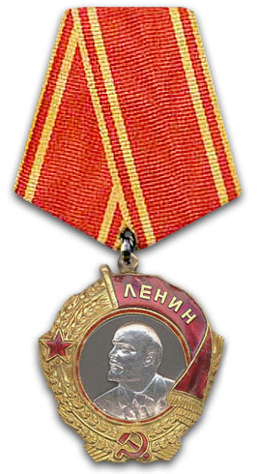
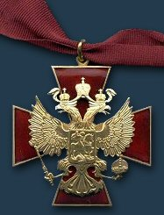
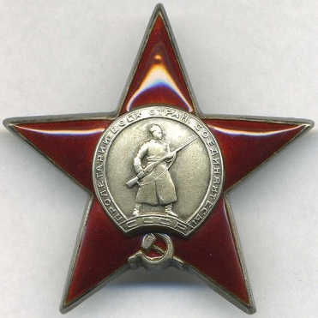
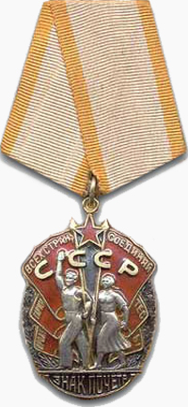

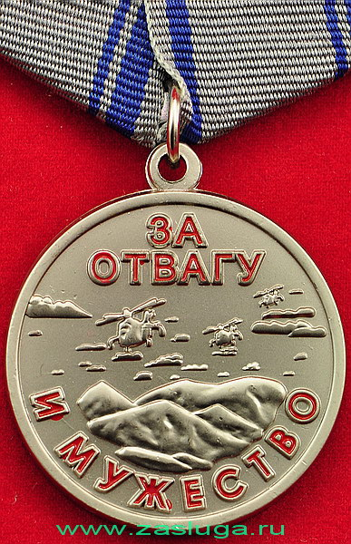

Slide 18
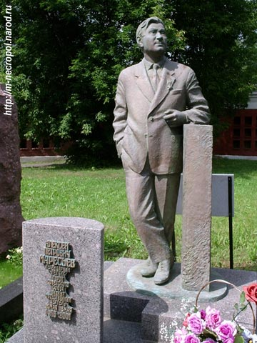
Герой Советского Союза, летчик А. Маресьев, умер 18 мая 2001 года. Ему стало плохо с сердцем прямо перед началом торжественного вечера, устроенного в его честь в Театре Российской армии, не дожив 2 дня до своего 85-летия.
Похоронен в Москве на Новодевичьем кладбище.

Slide 19
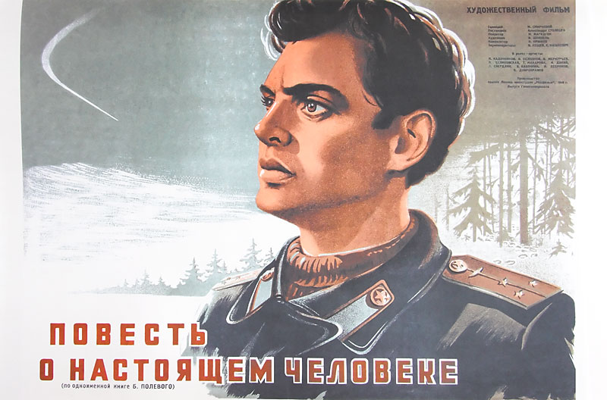

Фильмы
Повесть о настоящем человеке.
художественный фильм. 1948 г.
А. Маресьев. Судьба настоящего человека.
Документальный фильм. 2005 г.

Slide 20
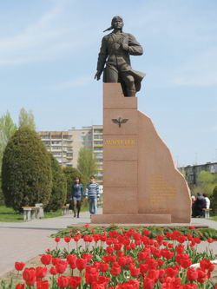
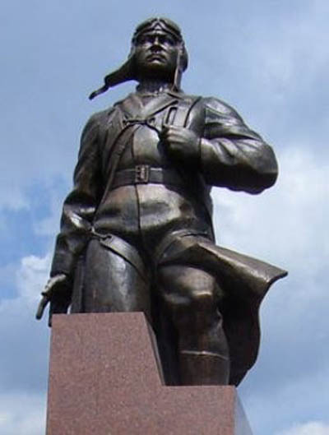
20 мая 2006 года в честь 90 -летия
со дня рождения знаменитого
лётчика в Камышине был открыт
монумент, расположенный на
пересечении двух центральных
улиц города, недалеко от дома,
где жил Алексей Маресьев.

Slide 21
Источник: Интернет

